Slide 1

Service diocésain du catéchuménaT
COURS 7 ACCOMPAGNEMENT
et
CATECHESE

Slide 2
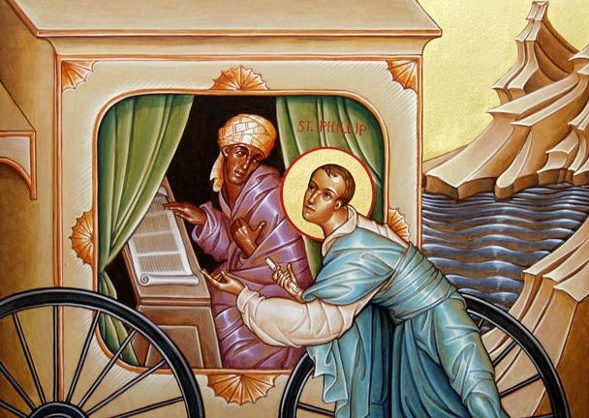
Méditation
et
prière
Ac. 8, 26-39
Philippe et l’eunuque.

Slide 3
Introduction
Que disent les textes sur l’articulation accompagnement-catéchèse ?

Slide 4
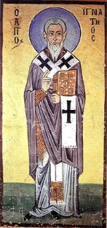
St. Ignace d’Antioche (IIe siècle)
Formule christologique.
Soyez sourds à ceux qui parlent d’autre chose que de Jésus-Christ, de la race de David, fils de Marie, qui est véritablement né, a mangé et bu, a véritablement souffert la persécution sous Ponce Pilate, a véritablement été crucifié, est mort, à la face du ciel, de la terre, des enfers. Il est véritablement ressuscité d’entre les morts. Lettre aux Tralliens, 9, trad. Hamman.
Formule trinitaire
Efforcez-vous d’être fermement attachés aux enseignements du Seigneur et des apôtres, « afin de réussir en tout ce que vous entreprenez » (Ps 1, 3), de chair et d’esprit, dans la foi et la charité, avec le Fils et le Père et l’Esprit. Lettre aux Romains, 13, trad. Hamman.

Slide 5
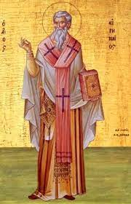
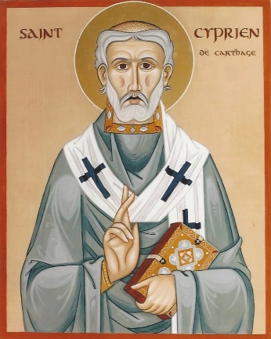
St. Irénée (IIe siècle). La règle de foi.
La foi que nous avons reçue de l’Eglise, nous la gardons avec soin, car sans cesse, sous l’action de l’Esprit de Dieu, elle rajeunit et fait rajeunir [cette Eglise].
C’est dans l’Eglise qu’a été déposée la communion avec le Christ, c’est-à-dire l’Esprit Saint, gage de l’incorruptibilité, confirmation de notre foi, échelle de notre ascension vers Dieu.
[…] Car là où est l’Eglise, là est l’Esprit de Dieu : et là où est l’Esprit de Dieu, là est l’Eglise et toute grâce. Et l’Esprit est vérité. Contre les hérésies, III, 24, trad. Rousseau/Hamman
St. Cyprien de Carthage (IIIe siècle)
Il ne peut avoir Dieu pour Père celui qui n’a pas l’Eglise pour mère.
Cyprien de Carthage, 3,1, SC 500, Cerf, 2006.

Slide 6
Fonction et mission des accompagnateurs-catéchistes
Pré-catéchuménat. Une catéchèse de 1ère évangélisation.
De l’entrée en catéchuménat à l’Appel décisif. Une catéchèse « intégrale ».
Entre l’Appel décisif et la célébration des sacrements. Une catéchèse de « la purification et de l’illumination ».
Après la célébration des sacrements. Catéchèse mystagogique

Slide 7
En direct des paroisses : 4 partages d’expériences.
Frère Arsène.
création d'un parcours approprié pour un groupe motivé.
Marie-France.
L’Esprit Saint à la barre
Anilla.
Mise en œuvre d’un parcours de catéchèse (Chemin vers le baptême - Mame-Tardy).
Père Olivier.
Nécessité d’un panorama le plus complet possible de la foi et de la vie chrétienne.

Slide 8
Conclusion
L’itinéraire vers les sacrements de l’initiation chrétienne se déploie au rythme de la personne accompagnée.
Une catéchèse adaptée et structurée permet au catéchumène de connaître et de comprendre la foi de l’Eglise, de se l’approprier pour exprimer à terme une formulation personnelle de la foi.

